Slide 1
Проблема Квебеку

Slide 2
План
Квебек
Початок проблеми
Чого хоче Квебек
Вирішення проблеми

Slide 3
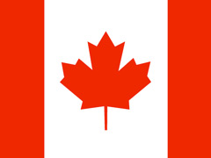
Квебек
Квебек - найбільша провінція Канади. Вона межує з Онтаріо , Нью- Брансвік , Новою Землею та США. Адміністративним центром Квебека є місто Квебек c 735 тис. жителів, тоді як найбільше місто в Квебеку-Монреаль.

Slide 4
Початок проблеми
На початку 60 -х років Квебек був центром агітації за відділення провінції від Канади і створення нового франко- мовця держави . У 1969 році французька та англійська мови були оголошені державними мовами країни. У 1970 році терористи , імовірно прихильники відділення Квебека , викрали і вбили міністра праці та імміграції провінції , П'єра Лапорта . Федеральне уряд вислав в Квебек війська і тимчасово ввів надзвичайний стан . У 1974 році французький став офіційною мовою провінції .Партія прихильників відділення Квебека перемогла на виборах провінції 1976р.

Slide 5
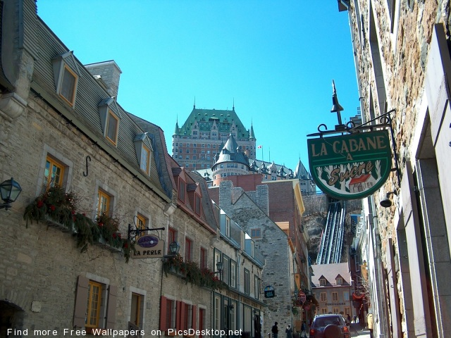
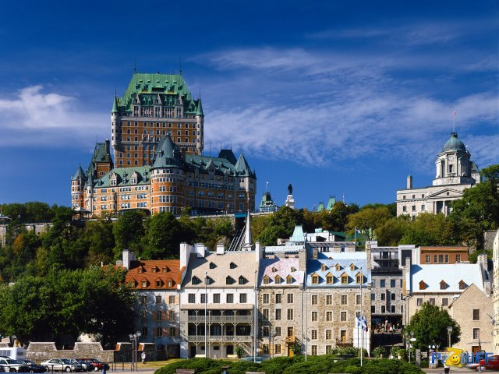
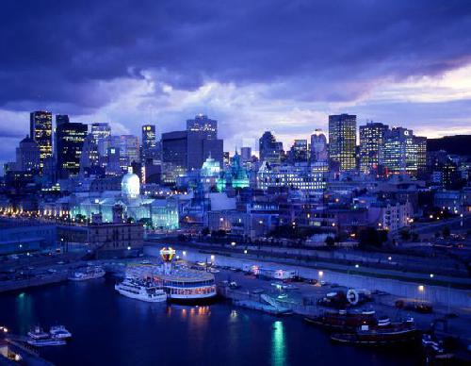
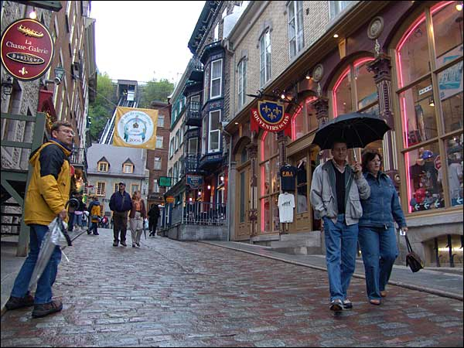

Slide 6
Початок проблеми
Хоча партія сепаратистів і залишалася при владі , референдум про відділення Квебека в незалежну країну в 1980 році показав , що жителі провінції захотіли залишитися у складі Канади. Уряд Квебека не хотіло приймати нову конституцію , яка включала глави про свободу освіти , і безуспішно намагалося накласти на неї вето. У 1984 році Верховний суд Канади скасував закон про обмеження у школах Квебека.

Slide 7
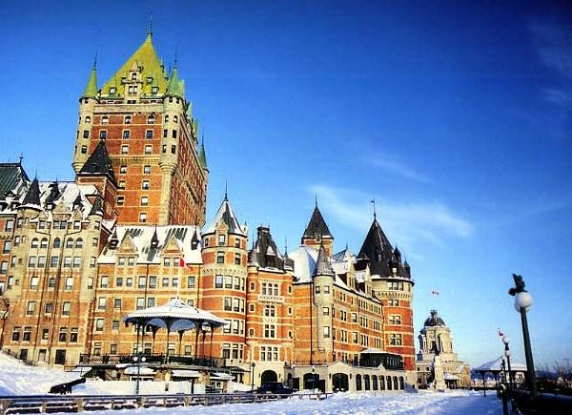
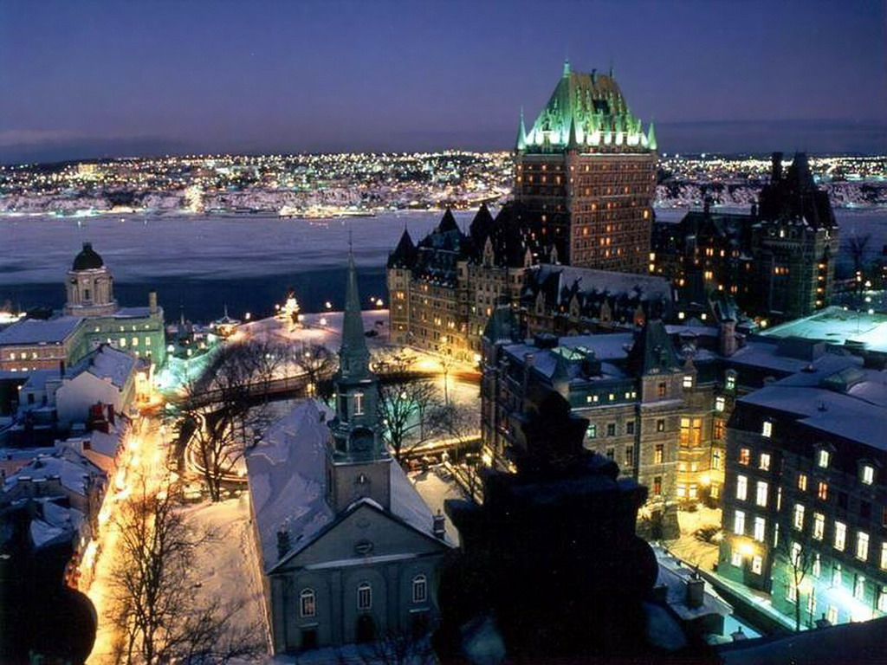
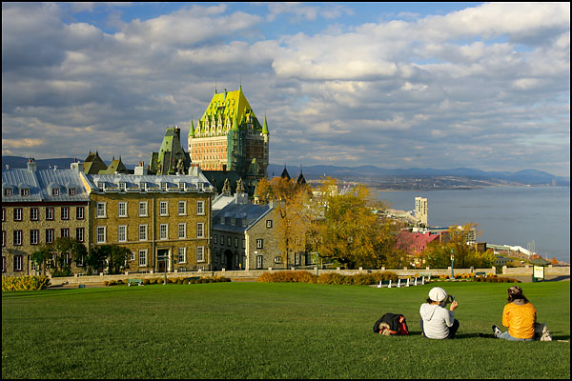
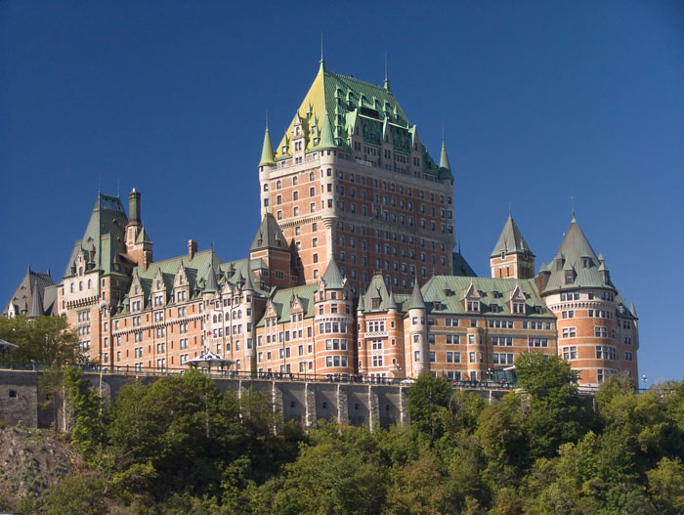

Slide 8
Чого хоче Квебек
Квебекські сепаратисти спочатку проголошували своєю метою ліквідацію економічної та культурної несправедливості. Однак рух , стрімко набирав силу з початку 1960 -х років , досить швидко вийшло за рамки цих завдань і зосередилося на політичної мети - відділенні французького Квебеку від решти Канади . Починалося ж усе цілком скромно. У 1964 році квебекськой уряд добився від Оттави " спеціального статусу " у федеральних програмах ; він ліг в основу так званого " кооперативного федералізму" . Тоді ж провінція вперше зажадала права самостійно підписувати міжнародні угоди . До середини 60 -х років стало очевидно , що у розмов про нову федерації , відновлення історичної справедливості , суверенітет в рамках єдиної Канади є недвозначний підтекст: " логіка " тихої революції " припускала перетворення канадської федерації на конфедерацію незалежних держав".

Slide 9
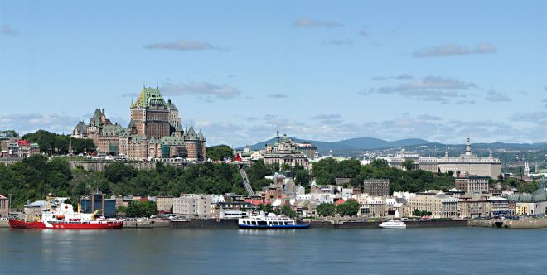

Slide 10
Чого хоче квебек
Протягом наступних тридцяти років Квебек методично і наполегливо розхитував федеративну систему. У провінції шведкими темпами створювалися атрибути власної державності . До початку 70 -х років Законодавча асамблея Квебеку була перейменована в Національну асамблею. Тоді ж зазвучали заклики замінити парламентський устрій президентським , а міністерство по зв'язках з федерацією перейменувати в міністерство за міжурядовими зв'язкам.. Квебекський лідери активно пропагували принцип " асоціація - суверенітет " , під яким малася на увазі політична самостійність у поєднанні з економічним союзом з Канадою.Вони вимагали конституційного закріплення цієї ідеї.

Slide 11
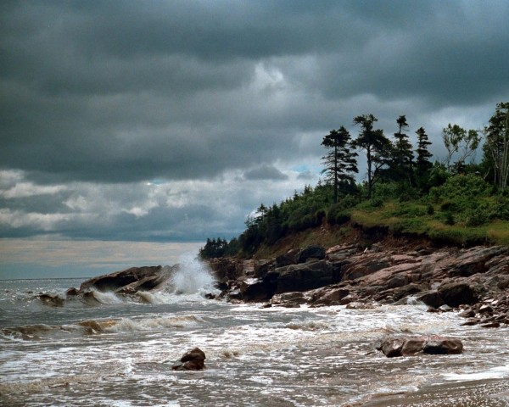
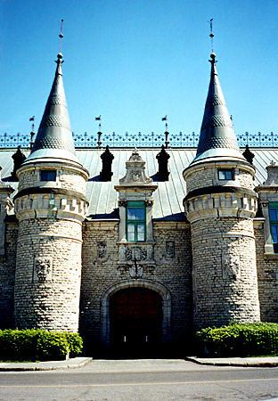
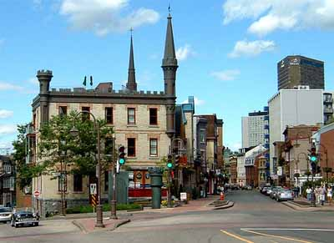

Slide 12
Чого хоче квебек
" Новий федералізм , що народжуються в Канаді , повинен виходити з того , що один із суб'єктів федерації буде перебувати в абсолютно особливих умовах. Новий режим повинен надати Квебеку повну адміністративну та законодавчу владу в тих областях , де інші провінції можуть довіритися федерації " , - заявляв один з лідерів сепаратистів Жерен - лажу . На ділі це означало б задоволення таких вимог:
всі податки, що збираються в Квебеку , повинні надходити в розпорядження місцевої влади ;
всі діючі в Квебеку закони приймає Національна асамблея ;
всі міжнародні угоди , що зачіпають Квебек , слід укладати з участю квебекського уряду і ратифікувати в парламенті провінції .

Slide 13
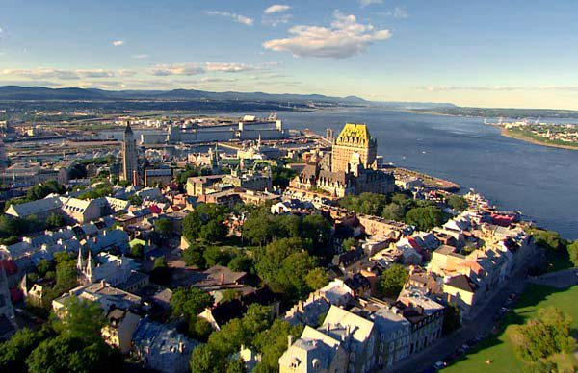
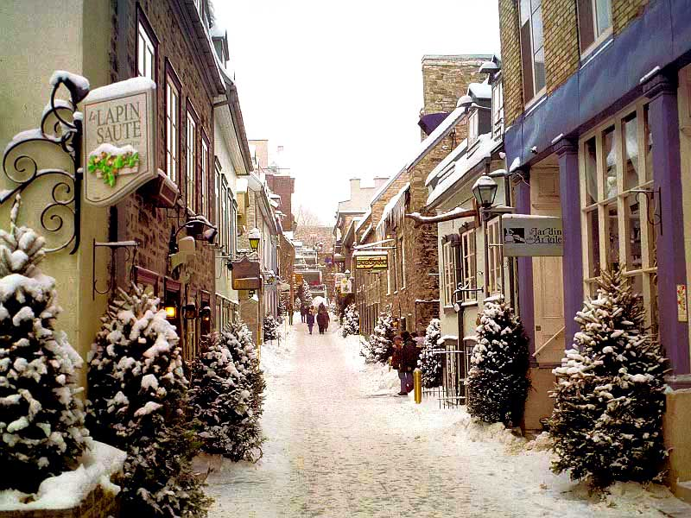
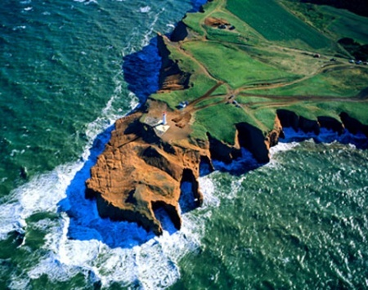
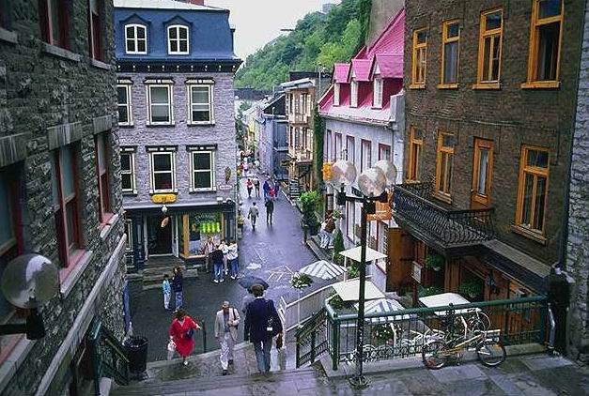

Slide 14
Чого хоче квебек
При цьому, однак , Квебек збирається і надалі користуватися перевагами валютного та митного союзу з Канадою , а також взаємної " прозорістю " кордонів. Нинішній прем'єр -міністр провінції Люсьєн Бушар називає це " новим економічним партнерством" , яке , за його думки , зробить " оновлену " Канаду схожою на Європейський Союз .Провал розробленого на озері Міч угоди і зрив всіх наступних за ним спроб примирення довели взаємне відчуження двох частин Канади до крайнього ступеня. " Миротворчі " ініціативи уряду лібералів , що припускають масштабну децентралізацію влади поряд з визнанням Квебека " особливим суспільством " і поверненням йому права конституційного вето , з рідкісною одностайністю відкидаються як англофонами , так і франкофонами .

Slide 15
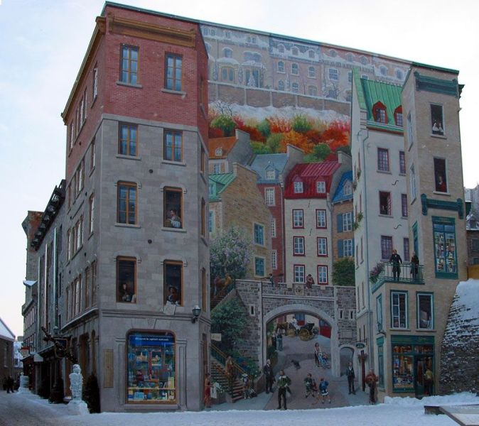
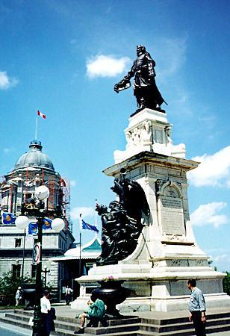
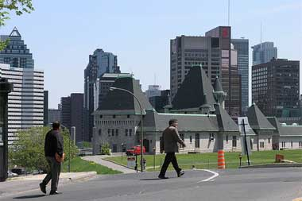

Slide 16
Вирішення проблеми
Поправка до конституції від 1987 визнавала Квебек "окремим суспільством " і надавала всіх провінціях нові права . Квебек пообіцяв , що він прийме конституцію 1982 року, якщо поправка буде прийнята всіма іншими провінціями . Палата громад ратифікувала поправку 22 червня 1988 , але вже 23 червня 1990 поправку довелося скасувати , оскільки її не підтримали Нова Земля і Маннитоба . Новий набір змін конституції був створений парламентським комітетом в 1992 році. Ці зміни включали децентралізацію федеральної влади , виборний Сенат і особливе ставлення до Квебеку як до окремого суспільству. На референдумі в жовтні 1992 року канадці свідомо відкинули всі конституційні зміни . Референдум 1995 в Квебеку в черговий раз показав , що більшість жителів провінції воліють залишатися в складі Канади .

Slide 17
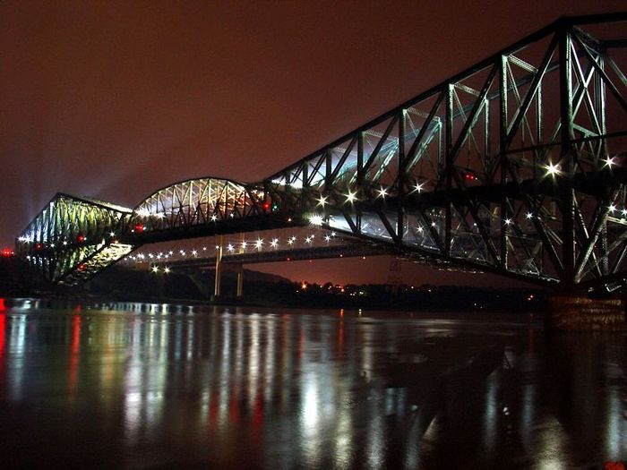

Slide 18
Використаний матеріал
http://ref.co.ua/13037-Problemy_Kvebeka_v_Kanade.html
http://uk.wikipedia.org/wiki/Історія_Канади
http://www.br.com.ua/referats/Literatura/89158.htm
http://www.ukrreferat.com/index.php?referat=32273

